Slide 1
Laporan Mata kuliah Basis Data I
Sistem Manajemen perpustakaan

Slide 2

KELOMPOK 2 - Daulat Rais Sejati (1151700048) Programmer - Fajar Gunawan (1151700010) progammer&Analisis - Ryan Risky (1151700060) Laporan dan PPT - Syechabudin Ardi G (1151700050) Laporan - Heru Santoso (1151700022) Laporan

Slide 3
Tujuan pembuatan tugas ini
- Untuk mempermudah melihat data buku dan status peminjam buku.
- Untuk mempermudah Manjemen oleh admin perpustakaan, untuk melihat data peminjam yang meminjam buku diperpustakaan

Slide 4
RUANG LINGKUP
> Untuk Permaslahan pada perpustakaan kampus dan hanya bisa di pakai untuk admin penjaga perpustakaan

Slide 5
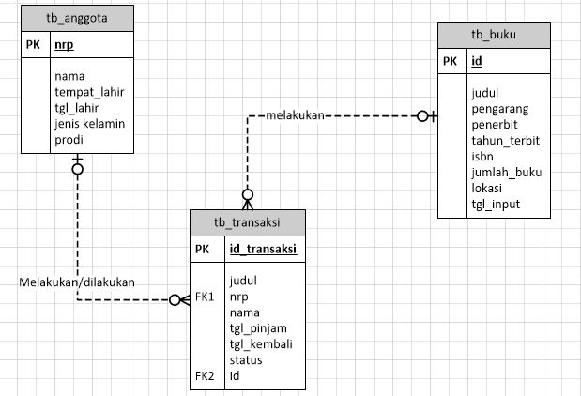
ERD

Slide 6
Kelemahan dan Kelebihan
Kekurangan :
hanya bisa di gunakan oleh admin.
Kelebihan :
Bisa melihat data buku , Data anggota, Dan Juga bisa melihat status peminjam.

Slide 7
TERIMA KASIH

